Slide 1


Slide 2






Veliko početno slovo

Slide 3



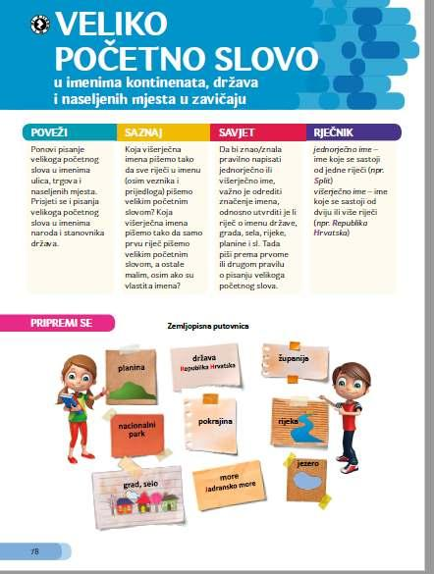


POVEŽI
Objasni razliku između opće imenice i vlastitih imena. Kako se pišu vlastita imena? Prisjeti se pisanja velikoga početnoga slova.

Slide 4



Što je jednorječno, a što višerječno ime?
PONOVI
Ivan
Ilica
Zagreb
Europa
Ivan Horvat
Duga ulica
Slavonski Brod
Južna Amerika
JEDNORJEČNA I VIŠERJEČNA IMENA
- jednorječno ime – ime koje se sastoji od jedne riječi (npr. Zagreb)
- višerječno ime – ime koje se sastoji od dviju ili više riječi (npr. Republika Hrvatska)
jednorječno ime
višerječno ime
- velikim se početnim slovom pišu sva jednorječna
zemljopisna imena
- pišu se prema dvama pravilima

Slide 5
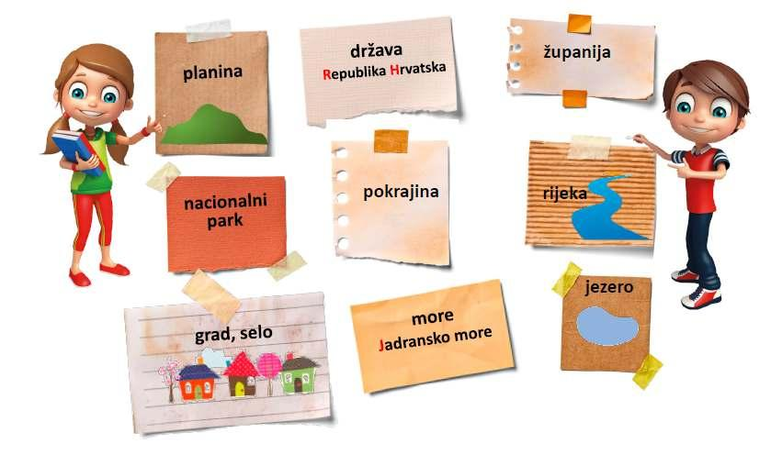

višerječno ime
jednorječno ime
PRIPREMI SE
Pred tobom je Zemljopisna putovnica u koju su upisana samo dva višerječna imena. Ostale pojmove prepiši u bilježnicu i uz svaki dodaj jednorječno ili višerječno ime koje ti je najbliže s obzirom na mjesto tvoga boravka. Podebljaj veliko početno slovo.

Slide 6
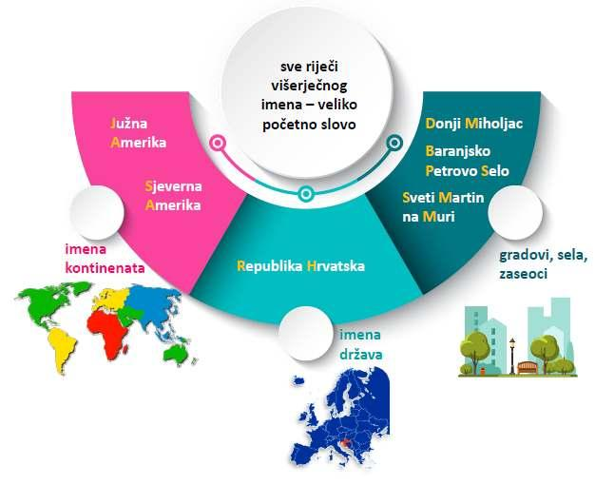


Promotri sljedeće primjere višerječnih imena. Što označavaju i kako se pišu?
NAUČI
Sveti Martin na Muri
Baranjsko Petrovo Selo
Slavonski Brod
Republika Hrvatska
Sjeverna Amerika
1. pravilo – višerječna imena
gradovi, sela, zaseoci
Sve riječi višerječnoga imena pišu se velikim početnim slovom osim
prijedloga i veznika .
imena država
kontinenti

Slide 7


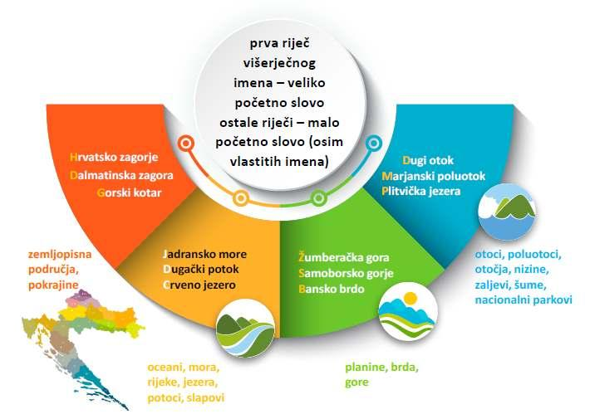
Promotri sljedeće primjere višerječnih imena. Što označavaju i kako se pišu?
NAUČI
Gorski kotar
Dubrovačko-neretvanska županija
Jadransko more, Plitvička jezera
Dugi otok
Samoborsko gorje
2. pravilo – višerječna imena
pokrajine, županije
Prva riječ višerječnoga imena piše se velikim početnim slovom, a ostale riječi malim početnim slovom, osim ako su vlastita imena.
more, jezero
otok
gorje

Slide 8

Kako se pišu imena pripadnika naroda, stanovnika kontinenata, država, pokrajina i naseljenih mjesta?
NAUČI
Europa
Republika Hrvatska
Lika
Split
Slavonski Brod
PRIPADNICI NARODA, DRŽAVA
Europljanin Europljanka
Hrvat Hrvatica
Velikim početnim slovom pišu se imena pripadnika naroda i stanovnika kontinenata, država i naseljenih mjesta.
Ličanin Ličanka
Splićanin, Splićanka
Brođanin, Brođanka

Slide 9
Podsjeti se! Kako se pišu posvojni pridjevi izvedeni od vlastitih imena koji završavaju na -ov, -ev i -in, a kako posvojni pridjevi na -ski, -ški, -čki i -ćki?
TOČNO PIŠI I GOVORI
Hrvatov
hrvatski jezik
Hrvatski jezik
Hrvatska
POSVOJNI PRIDJEVI
posvojni pridjev na -ov
Katkad su posvojni pridjevi na -ski, -ški, -čki i -ćki jedna od riječi
u višerječnim imenima pa se pišu velikim početnim slovom.
posvojni pridjev na -ski – opće značenje
posvojni pridjev na -ski – dio vlastitog imena

Slide 10
Što možeš zaključiti o pisanju velikog početnog slova u zadanim primjerima?
NAUČI VIŠE
PISANJE OPISNIH IMENA
Republika Hrvatska Lijepa Naša
Japan Zemlja Izlazećeg Sunca
Pariz Grad Svjetlosti
Europa Stari Kontinent
U opisnim, simboličnim imenima država, kontinenata i naseljenih
mjesta sve se riječi pišu velikim početnim slovom.

Slide 11
Francuskoj
Jules Verne je rođen u 19. st. u ____________ (FRANCUSKA), u gradiću na obali__________________(ATLANTSKI OCEAN).
Atlantskoga oceana
UVJEŽBAVANJE
Plovio je mnogim _____________(EUROPSKI) morima, a stigao je i do _________________( SJEVERNA AMERIKA).
europskim
Prepiši tekst tako da vlastita imena napišeš prema pravilima pisanja velikog početnog slova, pazi i na oblik riječi.
Sjeverne Amerike
Jeste li znali da se radnja nekih ___________(VERNE) djela događa i u nekoliko __________ (HRVATSKI ) gradova, a u ________(PAZIN) _______________ (ISTARSKA ŽUPANIJA) djeluje klub obožavatelja ovoga pisca?
Verneovih
hrvatskih
Pazinu
Istarskoj županiji

Slide 14






Označi svoju kartu do otoka s blagom pišući zemljopisna imena.
Provjeri svoje znanje s pomoću nastavnih listića.
PONOVI
Preuzmi sažetak i provjeri svoje znanje uz igru.
Samovrednuj svoje znanje s pomoću izlazne kartice.

